Slide 1
Arduino

Slide 2
Experimento – Detecção de Movimentos via PIR

Slide 3
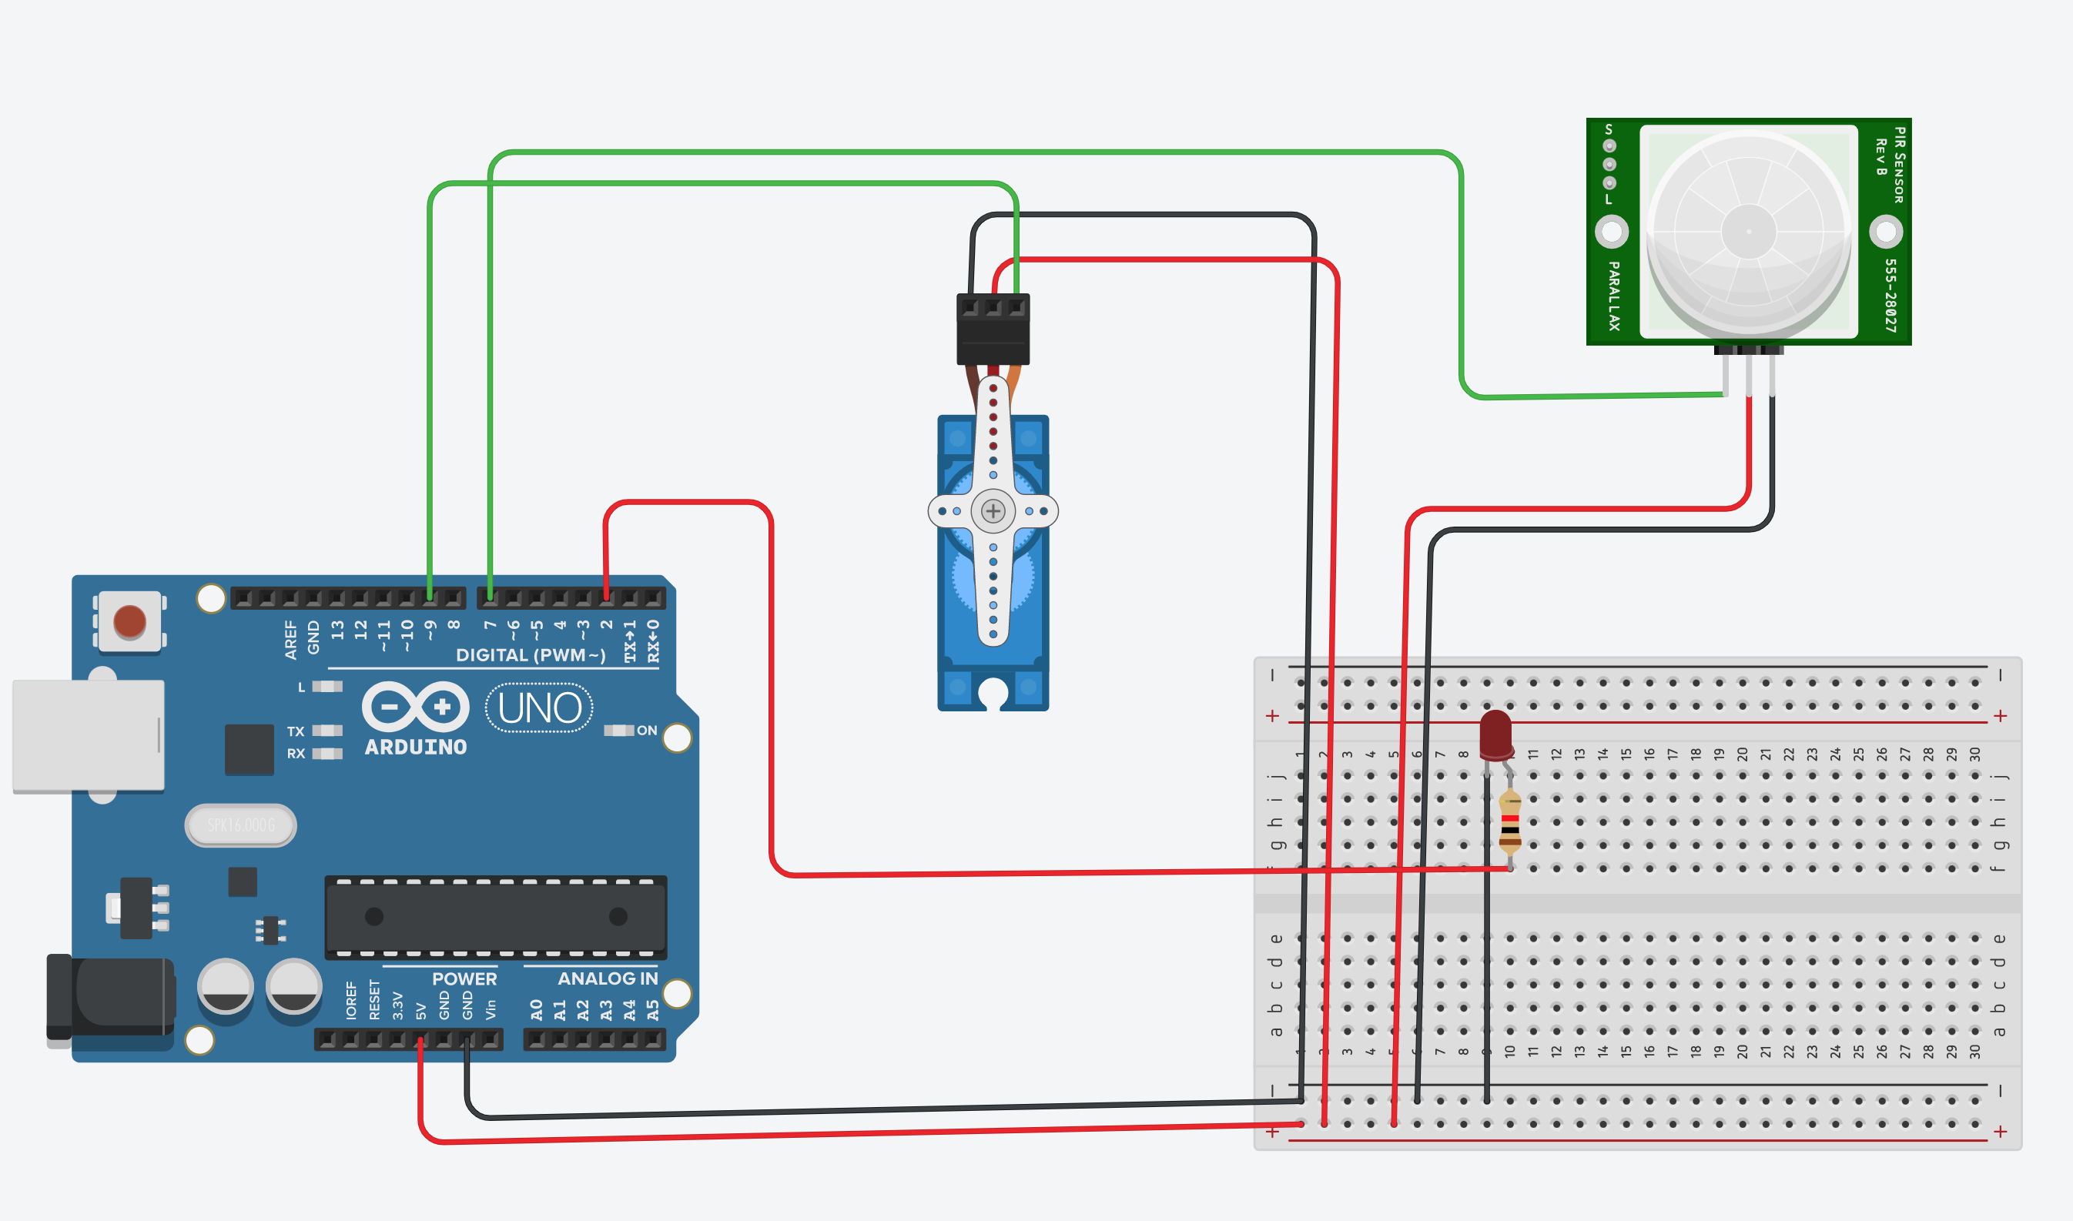
Experimento no Tinkercad – Detecção de Movimentos via PIR e Acionamento de Servo

Slide 4
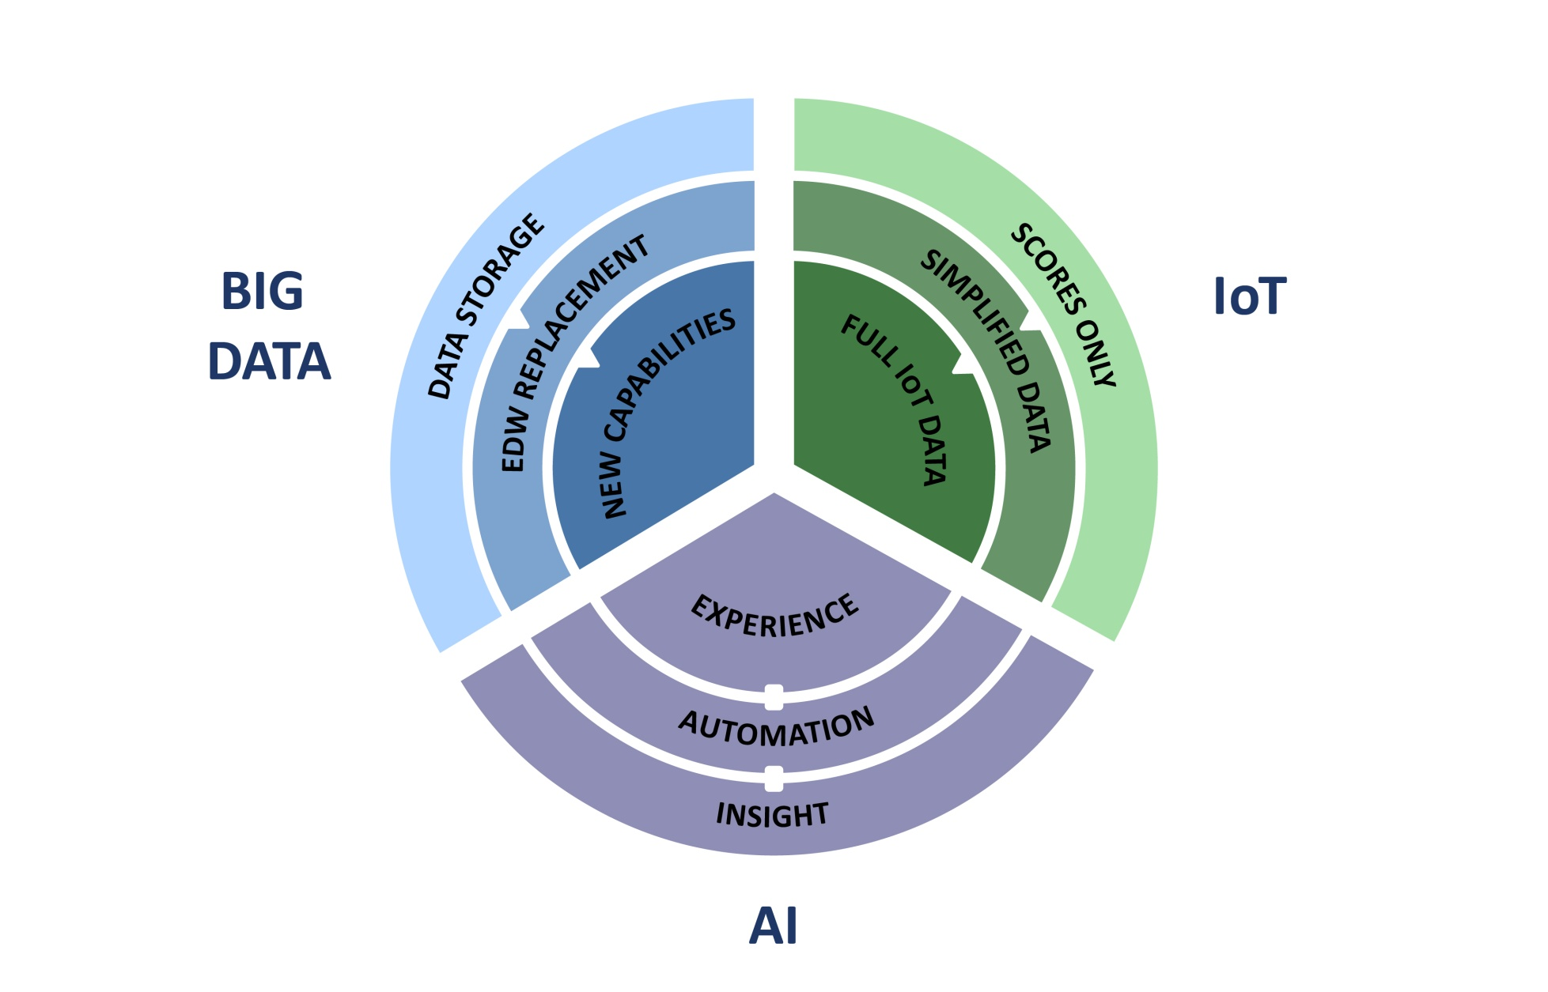
Dos dispositivos conectados ao valor humano

Slide 5
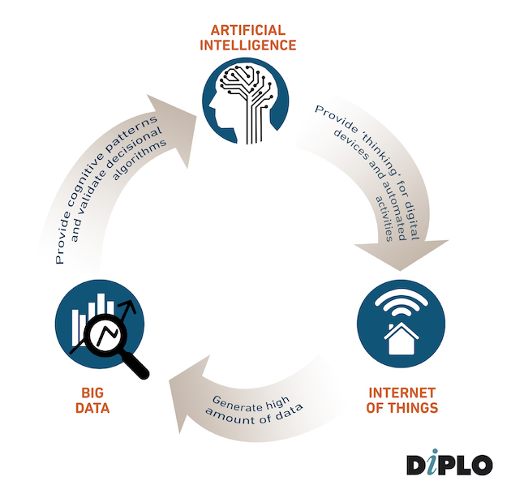
Dos dispositivos conectados ao valor humano

Slide 6
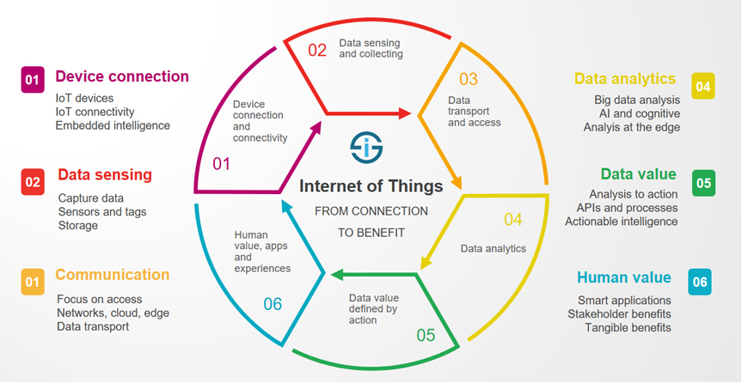
Dos dispositivos conectados ao valor humano

Slide 7
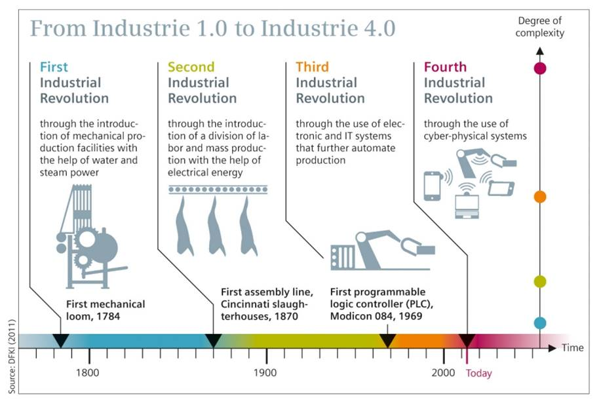
Indústria 4.0

Slide 8
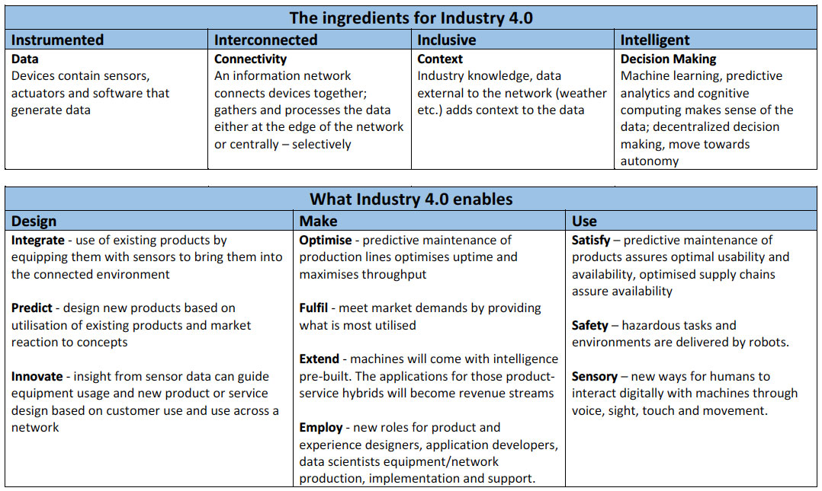
Exemplo de mapeamento em projeto Indústria 4.0

Slide 9
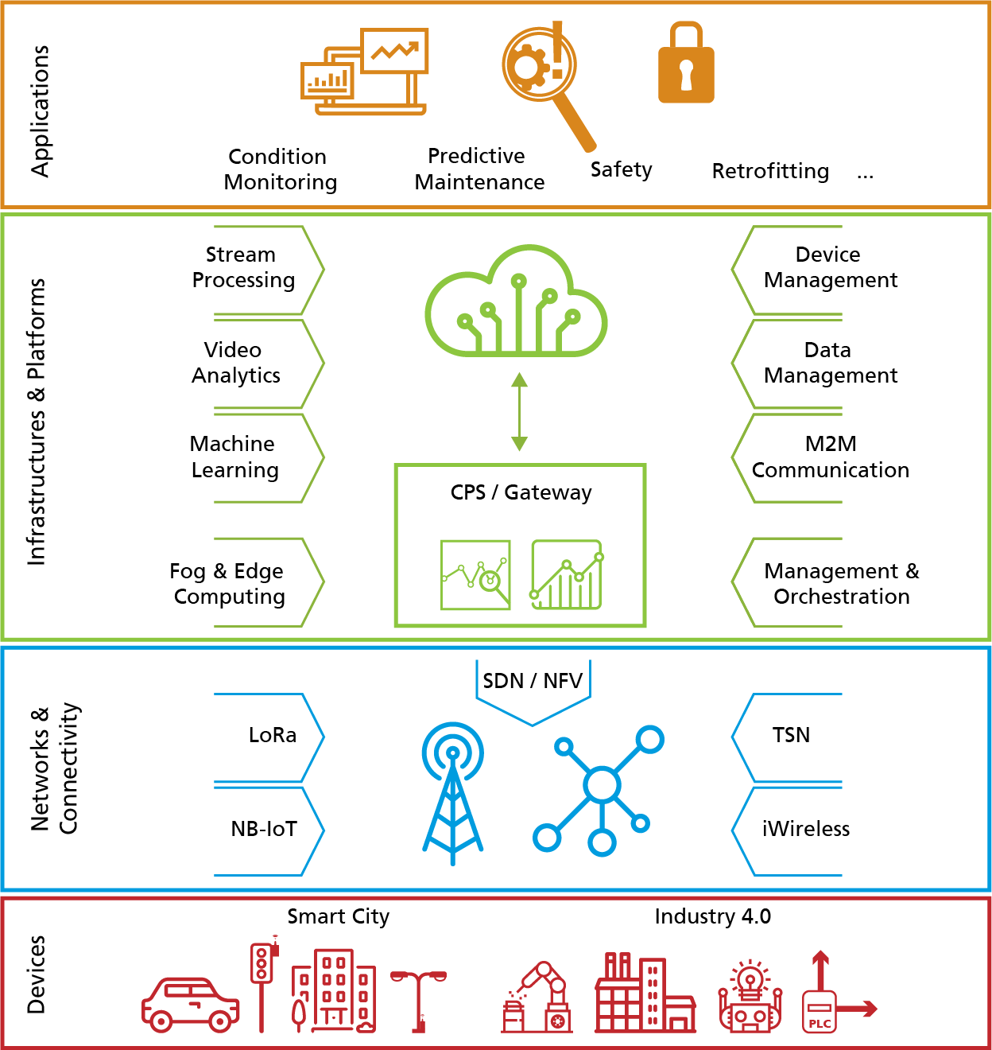
Indústria 4.0 e Cidades Conectadas

Slide 10
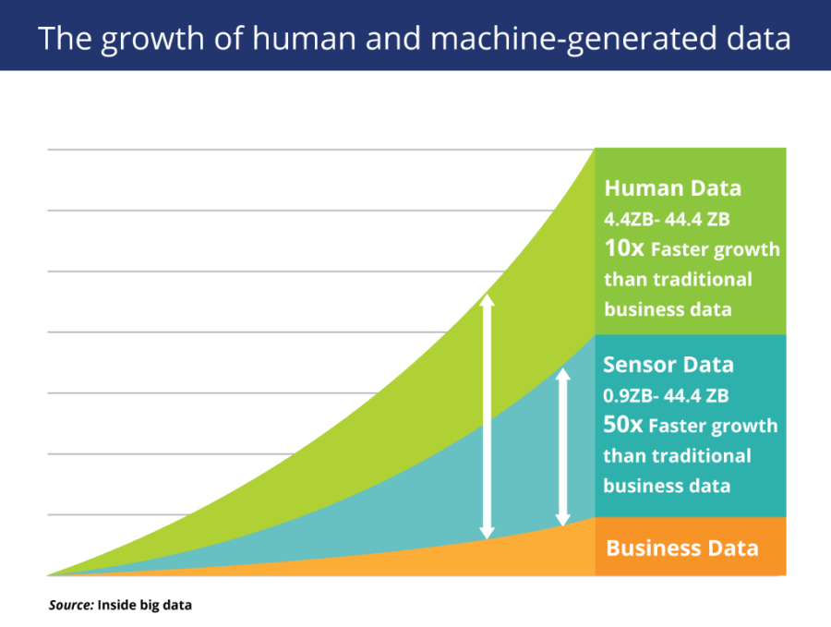
Produção de Dados

Slide 11
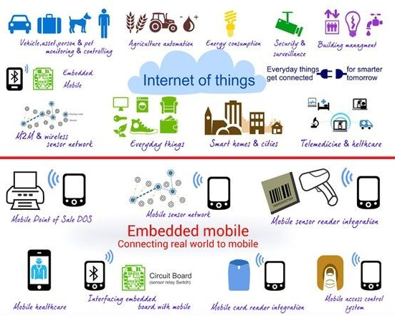
Projetos em IOT - Categorização

Slide 12
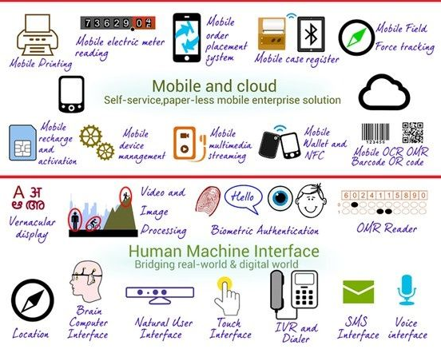
Projetos em IOT - Categorização

Slide 13
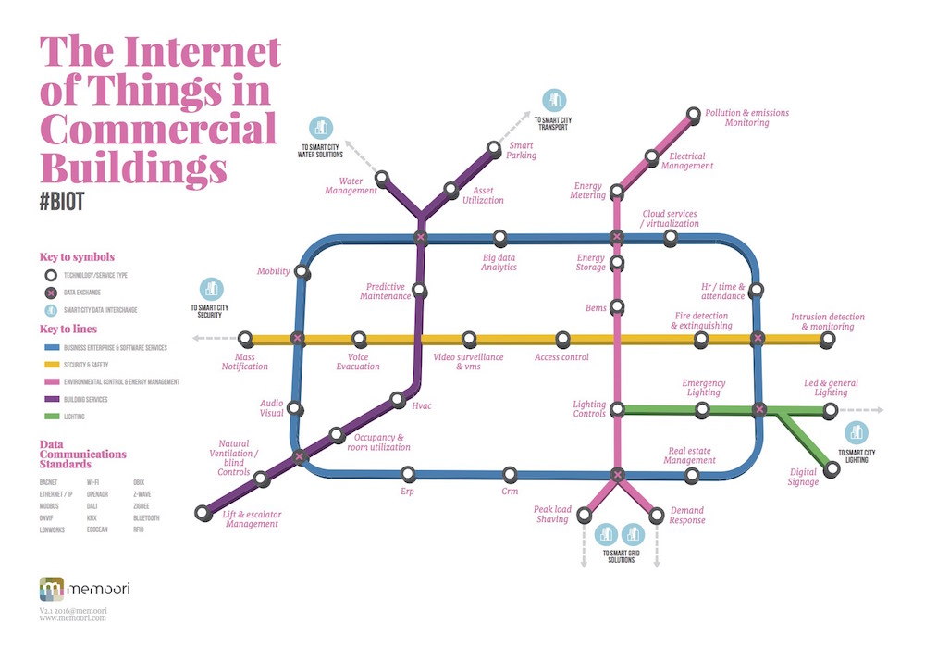
Cases Disruptivos

Slide 14

Cases Disruptivos

Slide 15
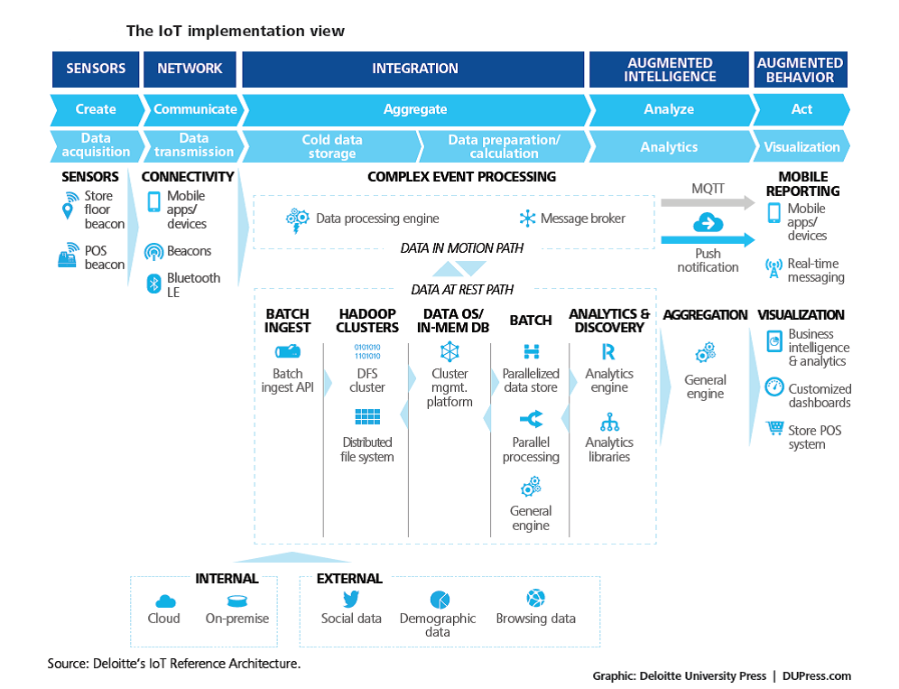
Arquitetura de Projetos em IOT

Slide 16
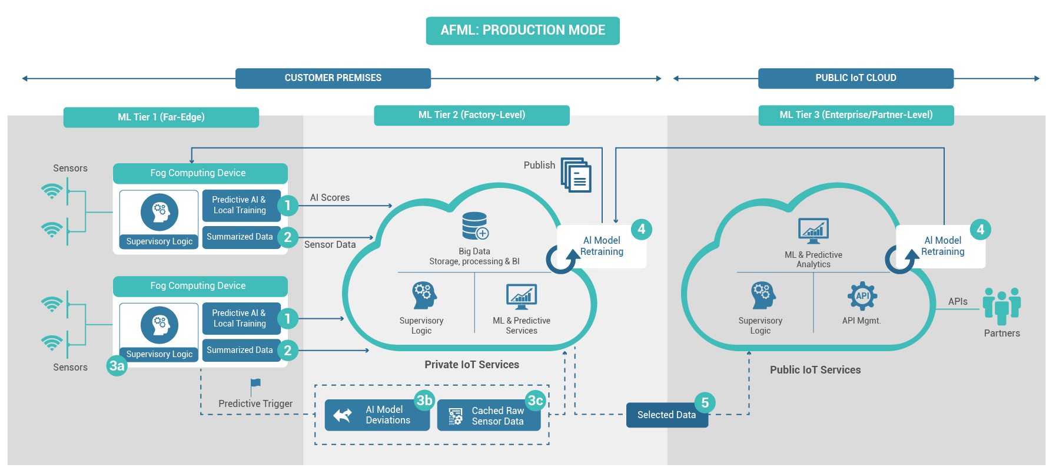
Arquitetura de Projetos em IOT

Slide 17
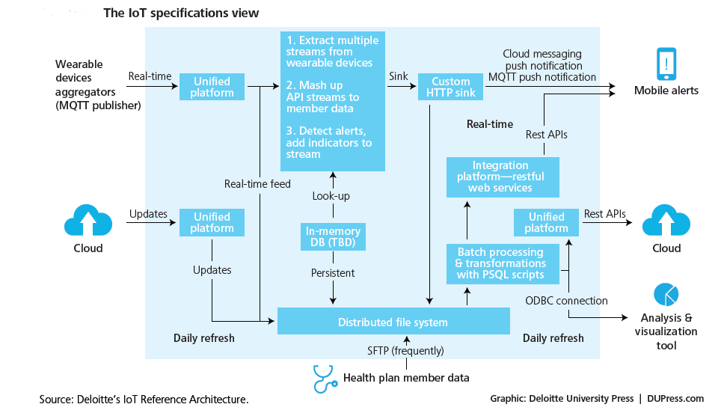
Arquitetura de Projetos em IOT

Slide 18

Em direção aos dispositivos robóticos

Slide 19
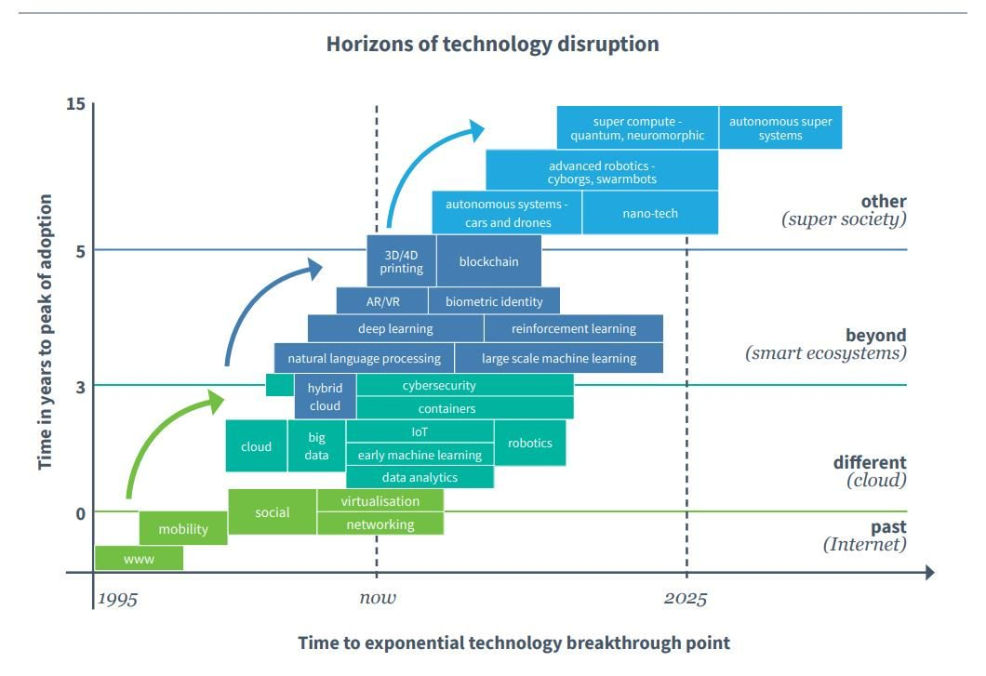
Em direção aos dispositivos robóticos

Slide 20
Arduino

Slide 21
Atividade I – Detecção de Chuva
Os sensores de chuva são usados ​​na detecção de água, além do que um sensor de umidade pode de fato detectar.
Como funciona:
O sensor de chuva detecta a água que “encharca” os circuitos nos fios impressos de sua placa de sensor;
A placa do sensor atua então como um resistor variável que muda de 100k ohms, quando úmido, para 2M ohms quando seco;
Em resumo, quanto mais úmida a placa, mais corrente será conduzida.

Slide 22
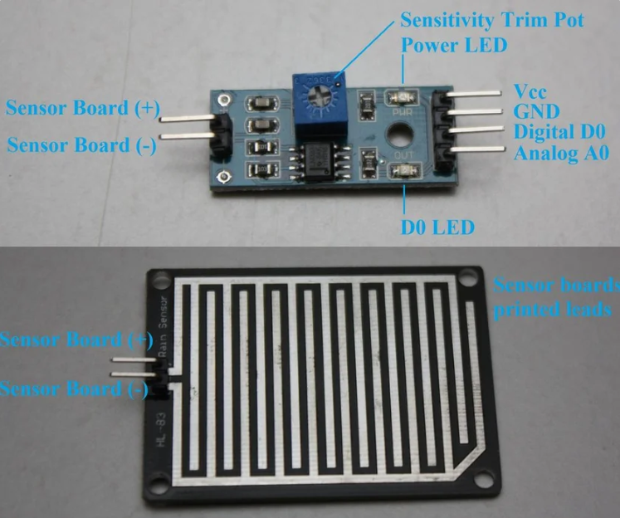
Atividade I – Detecção de Chuva
Referência: https://www.instructables.com/id/Arduino-Modules-Rain-Sensor

Slide 23
Atividade I – Detecção de Chuva
Teste:
Testando o sensor de chuva:
Conecte a pinagem VCC a uma fonte de energia de 5v e ao GND;
Tente colocar algumas gotas de água na placa de detecção do sensor de chuva e o LED D0 deve acender.

Slide 24
Atividade II – RFID
O RFID, ou identificação por radiofrequência, é um sistema para transferência de dados em distâncias curtas (geralmente menos de 15 cm);
Geralmente, apenas um dos dois dispositivos precisa ser alimentado, enquanto o outro é um dispositivo passivo;
A desvantagem é que o leitor e o dispositivo passivo devem estar muito próximos e podem conter apenas poucos dados.

Slide 25
Atividade II – RFID – Etapa 1
Etapa 1: Conecte o slot SDA no RFID ao slot Digital 10 da Arduino;
Etapa 2: Conecte o slot SCK no RFID ao slot Digital 13 da Arduino;
Etapa 3: Conecte o slot MOSI no RFID ao slot Digital 11 da Arduino;
Etapa 4: Conecte o slot MISO no RFID ao slot Digital 12 da Arduino;
Etapa 5: O slot IRQ não deve ser conectado a Arduino;
Etapa 6: Conecte o slot GND ao terra (GND) da Arduino;
Etapa 7: Conecte o RST ao slot Digital 5 da Arduino;
Etapa 8: Conecte o -3.3V ao 3.3v da Arduino.

Slide 26
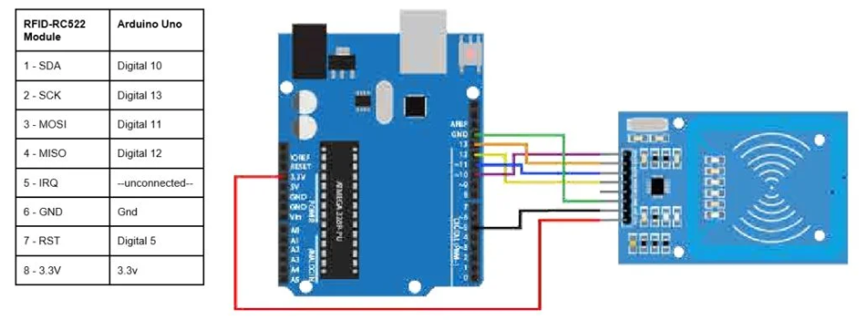
Atividade II – RFID – Esquemático
Referência: https://www.instructables.com/id/Arduino-Wiring-and-Programming-of-RFID-Sensor/

Slide 27
Atividade II – RFID – Etapa 1
Etapa 1: Conecte o slot SDA no RFID ao slot Digital 10 da Arduino;
Etapa 2: Conecte o slot SCK no RFID ao slot Digital 13 da Arduino;
Etapa 3: Conecte o slot MOSI no RFID ao slot Digital 11 da Arduino;
Etapa 4: Conecte o slot MISO no RFID ao slot Digital 12 da Arduino;
Etapa 5: O slot IRQ não deve ser conectado a Arduino;
Etapa 6: Conecte o slot GND ao terra (GND) da Arduino;
Etapa 7: Conecte o RST ao slot Digital 5 da Arduino;
Etapa 8: Conecte o -3.3V ao 3.3v da Arduino.

Slide 28
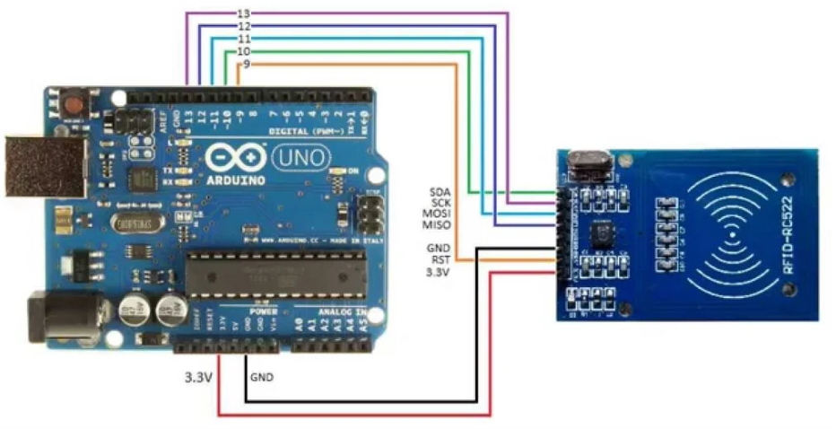
Atividade II – RFID - Esquemático
Referência: https://www.instructables.com/id/Arduino-Wiring-and-Programming-of-RFID-Sensor/

Slide 29
Atividade II – RFID – Etapa 2
1. Faça o download da biblioteca AddicoreRFID, que precisa ser adicionada como biblioteca na IDE Arduino (assim como feito nas aulas anteriores);
2. Abra a IDE Arduino e navegue até Sketch > Include Library. Um menu suspenso aparecerá. Clique na opção "Adicionar Biblioteca .ZIP ...“;
3. Uma janela será aberta. Navegue até o local em que a biblioteca AddicoreRFID que você baixou acima está atualmente localizada e abra-a;
Após a instalação da biblioteca, o lado inferior esquerdo do IDE deve dizer "Biblioteca adicionada às suas bibliotecas. Marque o menu 'Incluir biblioteca'" ;
4. Você pode confirmar que a biblioteca foi instalada navegando novamente para Sketch > Incluir biblioteca. A biblioteca AddicoreRFID agora deve aparecer na lista de "Bibliotecas contribuídas."

Slide 30
Atividade II – RFID – Etapa 3
1. Reinicie a IDE Arduino fechando todas as janelas abertas no momento e, em seguida, abrindo a IDE novamente;
2. Quando a IDE for aberta, navegue até Arquivo > Exemplos > AddicoreRFID;
3. Selecione o esboço "Addicore_RFID_Example". Isso abrirá um esboço que usaremos com o módulo RFID que conectamos ao nosso Arduino anteriormente;
4. Agora conecte a Arduino ao computador e faça o upload do código.

Slide 31
Atividade II – RFID – Etapa 4
1. Com a Arduino programada com o sketch “Addicore_RFID_Example”, e ainda conectada ao computador, abra o monitor serial clicando no ícone Serial Monitor ou pressionando CTRL + SHIFT + M; 2. Se ainda não estiver selecionado, defina a taxa de transmissão serial como 9600 bauds, clicando na seleção no canto inferior direito da janela do Serial Monitor, como mostrado a seguir; 3. Agora pegue um dos cartões ou fobs RFID (chaveiro) que vieram no seu kit e segure-o próximo ao gráfico branco impresso em seu módulo RFID-RC522;
4. Depois que o módulo tiver lido a etiqueta RFID, o Serial Monitor deverá mostrar uma mensagem programada anteriormente.

Slide 32
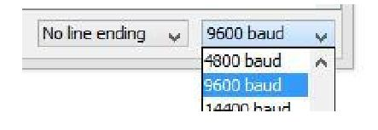
Atividade II – RFID – Etapa 4
Referência: https://www.instructables.com/id/Arduino-Wiring-and-Programming-of-RFID-Sensor/

Slide 33
Atividade II – RFID – Etapa 5
5. Anote o número de série. Ele está localizado na última linha de dados, sendo o primeiro número (não o 100001, 1010101), deve parecer um número regular como "59" ou "68 “;
6. Agora feche o monitor serial e insira esse número no código do esboço AddicoreRFID, no seguinte trecho:
if (str[0] ==156)
* Substitua esse "156" pelo número que você obteve do monitor serial quando digitalizou o seu cartão ou fob RFID;
Junto com isso, você pode alterar a mensagem de "Olá alunos da turma 17IA!” para qualquer mensagem que você desejar.

Slide 34
Atividade II – RFID – Etapa 5
7. Finalmente, faça o upload das alterações para a Arduino pressionando a seta a direita na IDE Arduino;
Certifique-se de que sua programação funcionou abrindo o monitor serial mais uma vez e agitando o seu chaveiro ou cartão perto do sensor para ver se sua mensagem aparece e se a programação está correta;
* Verifique se a configuração de transmissão está em 9600.

Slide 35
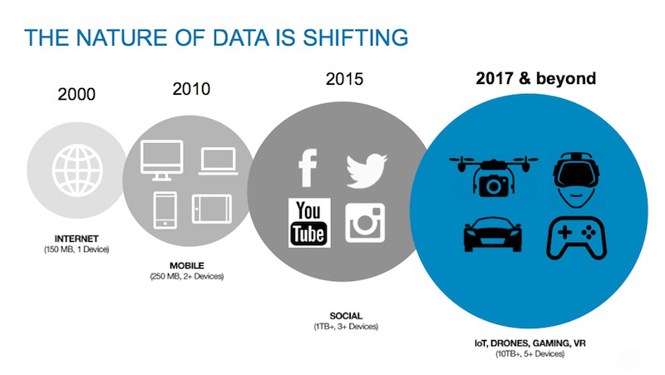

Slide 36
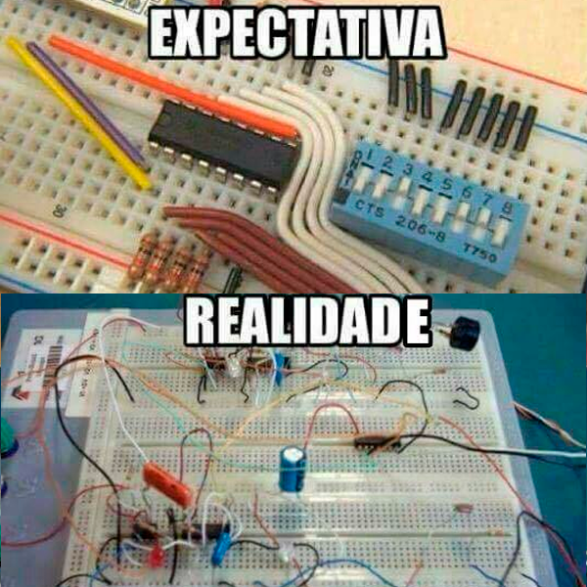

Slide 37
Introdução a Robótica e IOT
Prof. MSc. José Ahirton Lopes
Artigos: https://www.researchgate.net/profile/Jose_Ahirton_Lopes_Filho2
Outras apresentações: https://www.slideshare.net/JosAhirtonBatistaLop
Github: https://github.com/AhirtonLopes

Slide 38
Copyright © 2021 Prof. MSc. José Ahirton Lopes
Todos direitos reservados. Reprodução ou divulgação total ou parcial deste documento é expressamente proíbido sem o consentimento formal, por escrito, do Professor (autor).

